Slide 1
『融客月报』
——私募股权投资市场（2018年12月）
——二级市场（2018年12月）

Slide 2
『融客月报』
—— 二级市场（2018年12月）

Slide 3
宏观
经济数据普降
市场
市场整体表现低迷
展望
有政策及业绩支持的龙头企业或可优先关注
业务

Slide 4
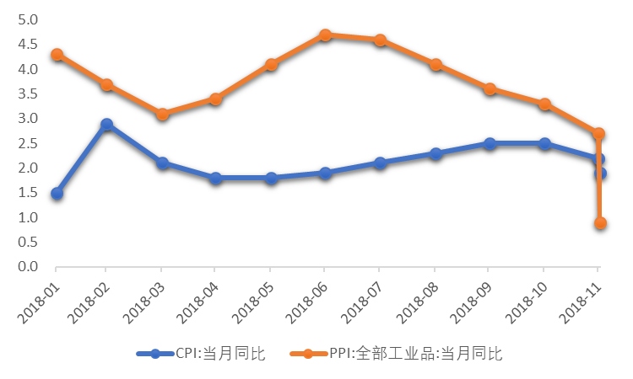
CPI、PPI
12月CPI同比上涨1.9%，较上月
PPI同比上涨0.9%，较上月
0.3pct
1.8pct

Slide 5
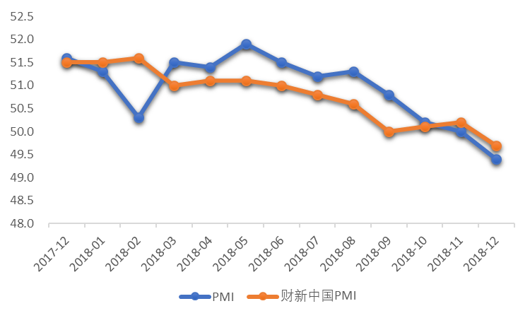
PMI
12月制造业PMI为49.4%，较上月
财新中国PMI为49.7%，较上月
0.6pct
0.5pct

Slide 6
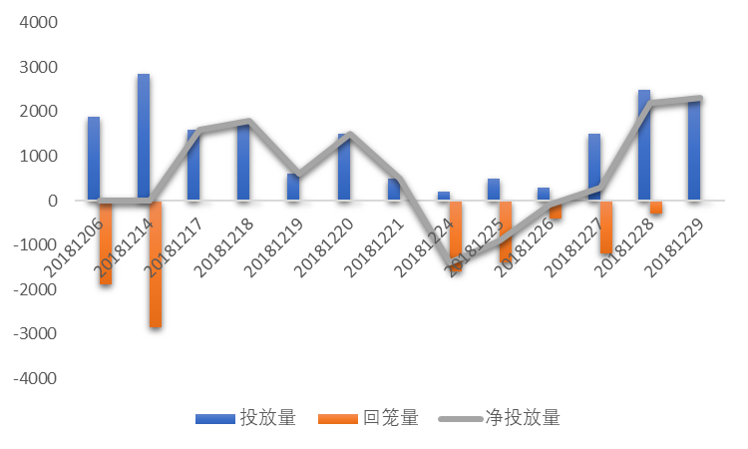
央行公开市场操作
12月，央行累计
净投放8400亿元
12月有4900亿元逆回购操作到期，央行进行13300亿元投放。资金面较11月有所收紧，但整体仍保持合理充裕。

Slide 7
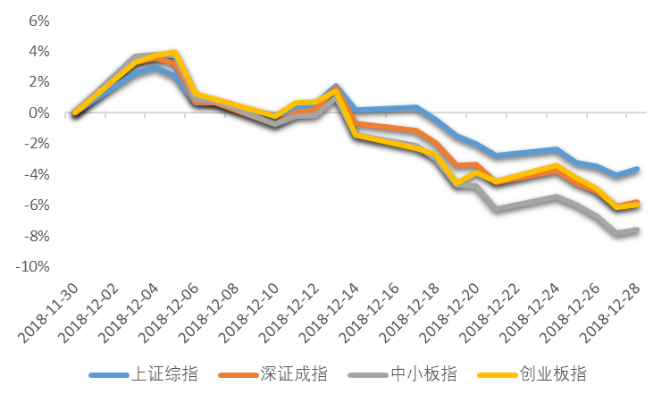
市场概况
市场
上证综指
深证成指
3.64%
5.75%
中小板指
创业板指
2018年最后一月，伴随壳资源、创投概念的依次退潮，叠加节前效应的显现，市场处于下跌趋势，成交清淡、盘面冷清，避险情绪整体蔓延。尤其11月规模以上工业增加值和社会消费品零售总额同比增速的回落再度引发市场的悲观预期。
7.56%
5.93%

Slide 8
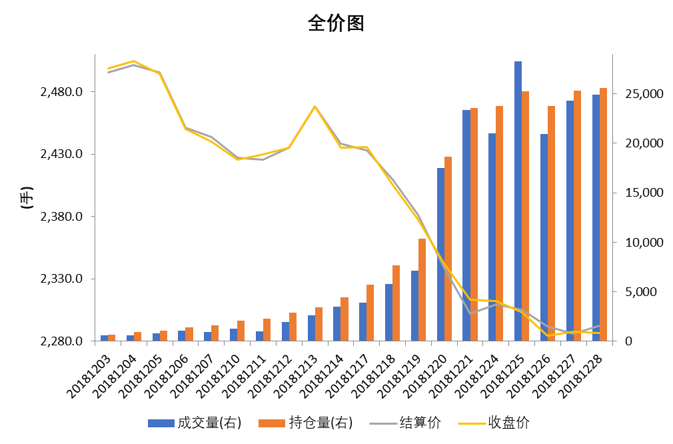
上证50股指期货
12月中下旬加速震荡回落

Slide 9
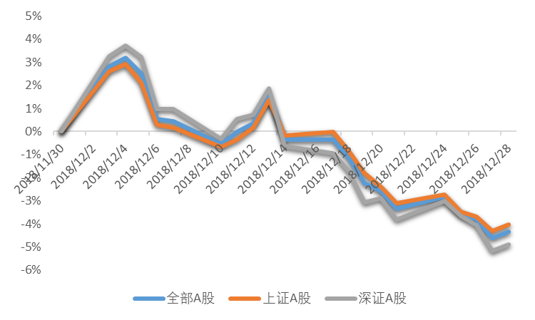
沪深市值统计
沪市
31.06万亿
深市
16.70万亿
12月，A股总市值近47.76万亿
较上月
4.32%

Slide 10
全市场解禁规模
12月市场解禁市值2382.24亿元

Slide 11
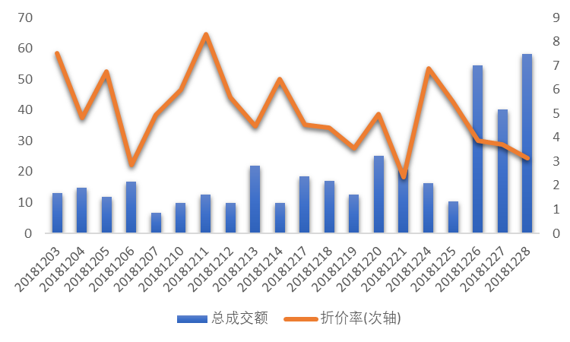
大宗交易统计及折价率
12月大宗市场
总成交额
400.81亿元
较上月
165.31亿元
12月大宗市场
平均折价率
5.03%
较上月
0.01pct

Slide 12
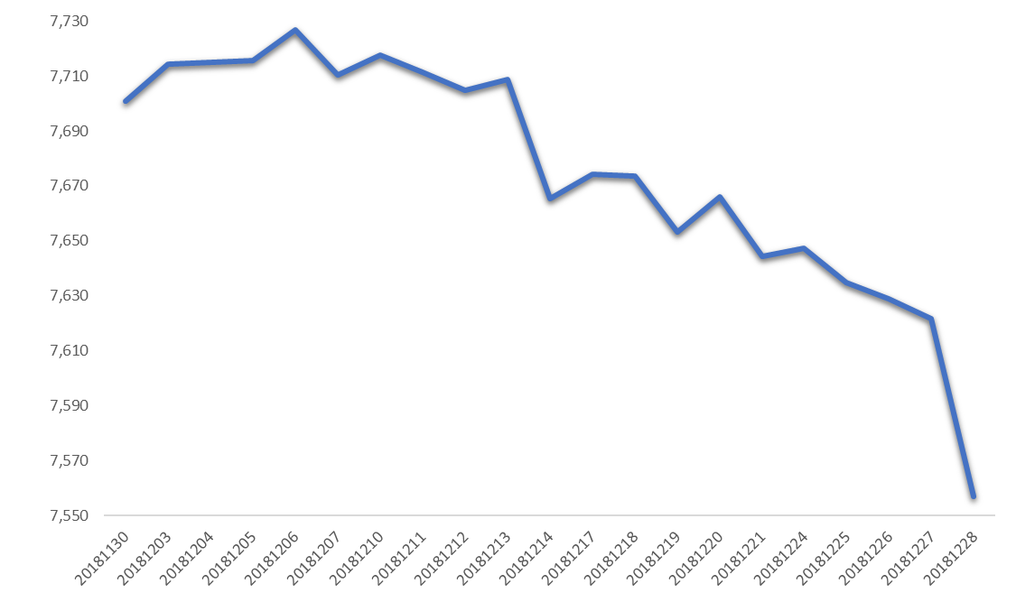
融资融券余额
12月，沪深两融余额7557.04亿元
较上月
1.87%

Slide 13
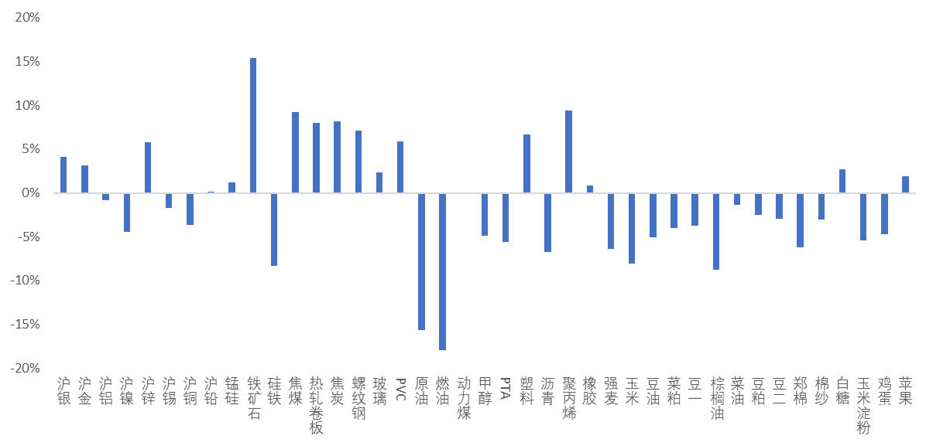
商品期货主力合约概览
12月19日，上海原油期货主力收盘跌5.4%，报399.4元/桶，刷新上市以来新低。国内原油期货合约的持续下挫主要受到全球原油供给偏过剩带动的国际油价持续走低的连带作用。1月OPEC减产协议的正式生效在一定程度上推动了油价的反弹行情。

Slide 14
本月两市市值前十
沪市 | 市值（亿） | 深市 | 市值（亿）
601398.SH工商银行 | 18,853.89 | 000002.SZ万科A | 2,629.53
601939.SH建设银行 | 15,925.70 | 000333.SZ美的集团 | 2,455.73
601857.SH中国石油 | 13,195.81 | 002415.SZ海康威视 | 2,376.94
601288.SH农业银行 | 12,599.39 | 000651.SZ格力电器 | 2,147.01
601988.SH中国银行 | 10,627.40 | 000858.SZ五粮液 | 1,974.96
601318.SH中国平安 | 10,255.22 | 300750.SZ宁德时代 | 1,619.92
600519.SH贵州茅台 | 7,411.69 | 000001.SZ平安银行 | 1,610.58
600036.SH招商银行 | 6,355.40 | 002352.SZ顺丰控股 | 1,447.15
600028.SH中国石化 | 6,114.10 | 002304.SZ洋河股份 | 1,427.42
601628.SH中国人寿 | 5,763.17 | 002594.SZ比亚迪 | 1,391.35

Slide 15
本月涨幅居前个股(去除发行不足一年新股)
证券代码 | 证券简称 | 月涨幅（%） | 总市值（亿元） | 行业
002243.SZ | 通产丽星 | 110.6707 | 50.4359 | 制造业
600776.SH | 东方通信 | 103.0088 | 144.0632 | 制造业
002592.SZ | 八菱科技 | 73.3333 | 66.2995 | 制造业
600556.SH | ST慧球 | 69.9454 | 24.5562 | 信息传输、软件和信息技术服务业
300635.SZ | 达安股份 | 66.4348 | 26.0943 | 科学研究和技术服务业
002017.SZ | 东信和平 | 61.3518 | 32.2429 | 制造业
600775.SH | 南京熊猫 | 47.9927 | 74.1123 | 制造业
002451.SZ | 摩恩电气 | 41.1833 | 53.4506 | 制造业
603322.SH | 超讯通信 | 38.4647 | 38.1808 | 信息传输、软件和信息技术服务业
002547.SZ | 春兴精工 | 38.1201 | 59.6742 | 制造业

Slide 16
本月涨幅居前个股
东方通信（600776.SH） ：东方通信是国资委旗下中国普天信息产业集团的核心骨干上市公司，是国内一家集通信、金融于一体的可提供银行卡、ATM多媒体终端、软件及整体解决方案的综合服务商。目前公司的产品和解决方案已经应用于全球多个国家与地区，通过全方位的专业信息网络服务，有效支持全球不同客户的差异化需求以及不断创新的追求。
受到中国移动将于2019上半年推出5G手机，华为表示5G智能手机将于2019年推出等一系列消息的刺激，从11月末开始，A股市场包括东方通信在内的5G概念股开始备受关注。作为5G概念、华为金牌供应商的东方通信自11月26日收获涨停以来股价一路上扬，12月累积涨幅103.01%。

Slide 17
上月涨幅居前个股的本月表现
证券代码 | 证券简称 | 上月涨幅（%） | 本月涨幅（%） | 行业
600604.SH | 市北高新 | 140.8284 | -5.2826 | 房地产业
002708.SZ | 光洋股份 | 98.8119 | -24.1036 | 制造业
002575.SZ | 群兴玩具 | 89.313 | 1.4785 | 制造业
600783.SH | 鲁信创投 | 89.0542 | -11.8606 | 综合
002288.SZ | 超华科技 | 86.2816 | -12.5969 | 制造业
600235.SH | 民丰特纸 | 77.7506 | -14.9931 | 制造业
600128.SH | 弘业股份 | 71.8182 | -16.1905 | 批发和零售业
002192.SZ | 融捷股份 | 70.5364 | -14.3662 | 制造业
600895.SH | 张江高科 | 67.5706 | 0.8092 | 综合
600634.SH | *ST富控 | 61.9266 | -27.762 | 信息传输、软件和信息技术服务业

Slide 18
本月跌幅居前个股
证券代码 | 上市公司 | 月跌幅% | 总市值（亿元） | 行业
002252.SZ | 上海莱士 | -58.9652 | 398.4672 | 制造业
002761.SZ | 多喜爱 | -46.2426 | 37.0668 | 制造业
300362.SZ | 天翔环境 | -45.8592 | 22.8551 | 制造业
603726.SH | 朗迪集团 | -41.3208 | 24.7447 | 制造业
002147.SZ | ST新光 | -41.2879 | 56.6704 | 房地产业
002656.SZ | 摩登大道 | -35.2818 | 44.1762 | 制造业
300003.SZ | 乐普医疗 | -33.5144 | 370.762 | 制造业
600080.SH | 金花股份 | -32.0038 | 26.7262 | 制造业
300510.SZ | 金冠股份 | -31.5402 | 48.7216 | 制造业
600745.SH | 闻泰科技 | -30.6759 | 134.6544 | 制造业

Slide 19
股权质押比例前十
证券代码 | 上市公司 | 质押比例% | 总市值（亿元） | 行业
000408.SZ | 藏格控股 | 77.96 | 223.7021 | 制造业
000981.SZ | 银亿股份 | 77.46 | 125.6733 | 制造业
603555.SH | 贵人鸟 | 77.14 | 36.2703 | 制造业
002143.SZ | 印纪传媒 | 76.81 | 50.6173 | 租赁和商务服务业
000723.SZ | 美锦能源 | 76.79 | 131.3329 | 制造业
601360.SH | 三六零 | 75.96 | 1,377.84 | 信息传输、软件和信息技术服务业
000567.SZ | 海德股份 | 75.1 | 49.1687 | 金融业
002625.SZ | 光启技术 | 74.24 | 213.3042 | 制造业
000564.SZ | 供销大集 | 74.07 | 151.9981 | 批发和零售业
600828.SH | 茂业商业 | 73.92 | 81.23 | 批发和零售业

Slide 20
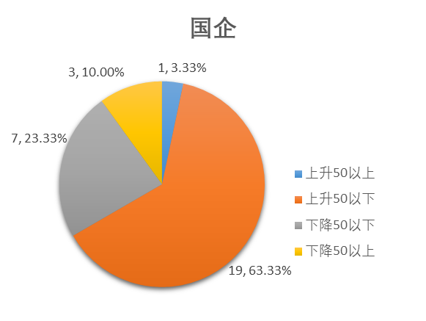
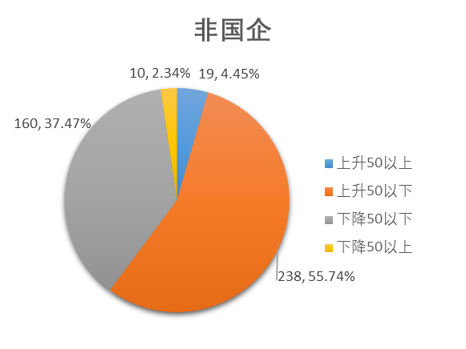
第一大股东累计质押数占持股比例变化
国有控股企业中，12月第一大股东质押股比例较11月各有20家和10家产生上升和下降。无新进全数质押现象。非国有控股企业中， 12月第一大股东质押股比例较11月各有257家和170家产生上升和下降。其中天汽模、达刚路机等5家上市公司的第一大股东将所持股全数质押。

Slide 21
主要券商观点
我们预期中国股市在三四季度将逐步走高，成长板块引领的结构性投资机会是资本市场的主线。股票市场投资策略是：成长>消费>金融地产>周期。
除政策调整外，美国经济的放缓、市场的回调也为中美贸易磋商达成阶段性妥协提供了余地。这些因素均是支持市场出现阶段性反弹的有利因素。
当前市场对于2019年的展望，集中在经济下行压力、政策对冲发力、中美贸易摩擦缓和、市场估值偏低等因素上，形成了2019年上半年市场仍以消化风险为主，下半年市场相对更有机会高度一致的预期。
2018年7月以来，A股主要指数经风险调整后的收益率已底部企稳。强势股占比指标已回到相对低位，市场上行空间逐步打开，下行风险逐步减弱，A股在长期和短期视角下均处于高性价比区域的判断不变。
Notes:
21

Slide 22
宏观经济数据解读
12月经济数据普降。官方制造业PMI为49.4%，较上月回落0.6个百分点；2016年以来首次跌至荣枯线下方。其中新订单指数、原材料库存指数、从业人员指数均低于临界点，反映了制造业需求不足,企业主动去库存,用工需求回落。财新中国制造业PMI为49.7%，较上月回落0.5个百分点，为19个月以来最低，新出口订单指数和新订单指数继续萎缩，市场需求持续低迷，此外进口景气度也同样继续回落。
12月CPI同比上涨1.9%，较上月下降0.3个百分点，其中食品类价格出现上涨，非食品价格由上涨转为下跌。PPI同比上涨0.9%，较上月回落1.8个百分点。PPI的超预期下跌反映了工业企业盈利空间减小，下游需求回落。涨幅回落最大的是石油和天然气开采业，上涨4.5%，比上月回落19.9个百分点。
2018年全年CPI同比增长2.1%，四年来首次突破2%，PPI同比增长3.5%。

Slide 23
展望
经历了独角兽IPO闪电过会、A股入摩、资管新规落地、中美贸易摩擦、股权质押暴雷频现等各类事件后，2018年终落下帷幕。全年市场整体表现低迷，沪指下跌24.59%，创A股历史第二大年跌幅；深成指下跌34.42%；创业板指下跌28.65%。
至2018年末，3567只A股中仅有295只取得正收益，有506只A股跌幅在50%以上。年涨幅最大为中石科技，高达298.38%；除ST股外，神雾环保、乐视网、奥瑞德等近10只个股跌幅在8成以上。它们大多具有资金链紧张、公司业绩亏损、大股东质押比例极高等特征，尤其较高的质押比例是使得股价进一步下挫的重要推手。当前国内宏观经济下行压力犹存，市场外部环境尚未明朗，资金观望情绪浓厚，放大利空消息的熊市特征依旧明显，短期投资者仍宜以观望为主。具体标的上，伴随“讲故事”逐渐不再引人入胜，有政策及业绩支持的龙头企业或可优先关注。

Slide 24
Pre-IPO财务顾问及财务投资
我们的财务顾问团队依托自身专业背景及资源整合优势，根据客户需要，站在客户的角度为客户的投融资、资本运作、资产及债务重组、财务管理、发展战略等活动提供的咨询、分析、方案设计等服务。包括的项目有：投资顾问、融资顾问、资本运作顾问、资产管理与债务管理顾问、企业战略咨询顾问、企业常年财务顾问等。
我们的投资团队依托自身专业背景和独特判断，根据行业发展和市场趋势，对目标企业和目标项目，进行各种形式的专业投资。财务投资包括：股权投资、固定收益投资等。
Notes:
24

Slide 25
Post-IPO财务顾问及财务投资
上市对于企业和股东仅是发展的一个里程碑，对接资本市场后，企业和股东需要适应更高的监管要求、更完善的公司治理、更复杂的资本运作。我们针对此类需求，整合了服务资源，将财务顾问和财务投资作为载体，致力为客户提供定制化的市值管理服务。
我们的财务顾问团队依托自身专业背景及资源整合优势，根据上市公司及其股东的需要，提供投融资、资本运作、资产及债务重组、财务管理、发展战略等活动提供的咨询、分析、方案设计等服务。包括的服务有：上市公司再融资、股权激励、并购、股权融资、市值维护、战略投资等。
我们的投资团队依托自身专业背景和独特判断，根据市值管理的各项需求，设计投资结构，进行各种形式的市值管理投资。包括：并购投资、再融资投资、战略投资、固定收益投资等。
Notes:
25

Slide 26
联系我们
联系我们
公司地址：上海市东湖路70号东湖宾馆3号楼3楼
公司电话：8621-54668032-602
公司电话：8621-54669508
网址：http://www.rongke.com
融客市值管理RONGKECHINA
融客市值管理公众号
rongkechina

